Slide 1

Jataizinho, 23 de Agosto de 2018
FREQUÊNCIA CARDÍACA

Slide 2


Slide 3

FREQUÊNCIA CARDÍACA
Se você faz atividade física e nunca mediu sua frequência cardíaca está na hora de entender a importância e como fazê-lo. A frequência cardíaca (FC) é a quantidade de vezes que o coração bate durante uma quantidade de tempo (geralmente utiliza-se o minuto) e, por isso, ela é um bom indicador do funcionamento do coração e do condicionamento físico

Slide 4
FREQUÊNCIA CARDÍACA
Como medir a frequência cardíaca?
Para medir a frequência cardíaca pode-se colocar o dedo indicador e médio na parte lateral do pescoço no pulso, ou a mão no peito, onde se sente os batimentos cardíacos e contar quantas pulsações se percebe durante 1 minuto.

Slide 5
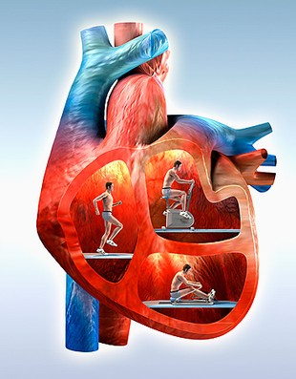
FREQUÊNCIA CARDÍACA
Tipo de Frequência Cardíaca.
Frequência cardíaca máxima: é o maior número de batimentos que uma pessoa pode chegar, ou seja, o número máximo de batimentos que seu coração consegue alcançar. Para medirmos usamos o seguinte cálculo: FCmáx = 220 – idade.

Slide 6
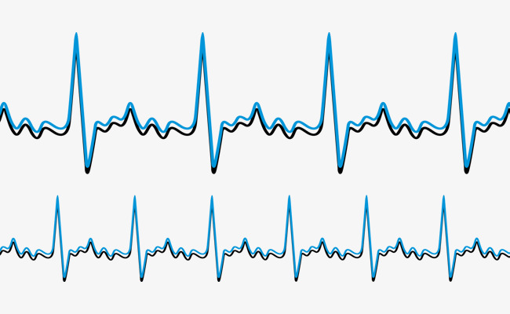
FREQUÊNCIA CARDÍACA
Frequência cardíaca de repouso é o número de batimentos cardíacos contados durante um minuto quando se está em repouso completo. A medição da frequência cardíaca de repouso, deverá ser realizada após acordar ou após o período de 5 minutos sentado.

Slide 7
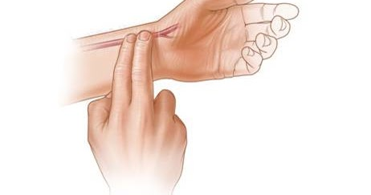
FREQUÊNCIA CARDÍACA
A frequência cardíaca basal corresponde ás pulsações mais baixas que podemos alcançar em repouso absoluto. Para a calcular é necessário medi-la imediatamente depois de acordarmos e sem nos levantarmos da cama para não realizar qualquer tipo de esforço físico.

Slide 8
FREQUÊNCIA CARDÍACA
TAREFA:
1- MEDIR SUA FRENQUÊNCIA CARDÍACA, BASAL FREQUÊNCIA CARDÍACA DE REPOUSO E FREQUÊNCIA CARDÍACA MÁXIMA.
Anotar no caderno para a próxima aula.

Slide 9
RESPONDA
1- O QUE É F.C?
-
-
-
-
2- COMO CALCULAMOS A F.C MÁXIMA?
-
-
3- PORQUE A F.C É IMPORTANTE ?
-
-
-
4- COMO MEDIMOS A NOSSA F.C?
-
-
-
5- O QUE É F.C DE REPOUSO?

Slide 10
RESPOSTAS
1- O QUE É F.C?
A frequência cardíaca (FC) é a quantidade de vezes que o coração bate durante uma quantidade de tempo (geralmente utiliza-se o minuto)
2- COMO CALCULAMOS A F.C MÁXIMA?
FCmáx = 220 – idade.
3- PORQUE A F.C É IMPORTANTE ?
Porque ela é um bom indicador do funcionamento do coração e do condicionamento físico
4- COMO MEDIMOS A NOSSA F.C?
220 menos a nossa idade
5- O QUE É F.C DE REPOUSO?
É o número de batimentos cardíacos contados durante um minuto quando se está em repouso completo. A medição da frequência cardíaca de repouso, deverá ser realizada após acordar ou após o período de 5 minutos sentado.

